Slide 1
Славянская мифология
Подготовила: Стаханова Л.Н.

Slide 2
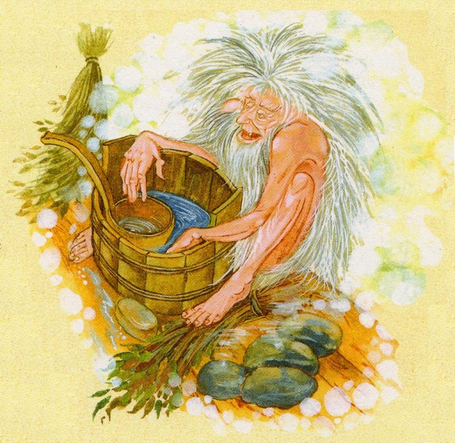
БАННИК

Slide 3
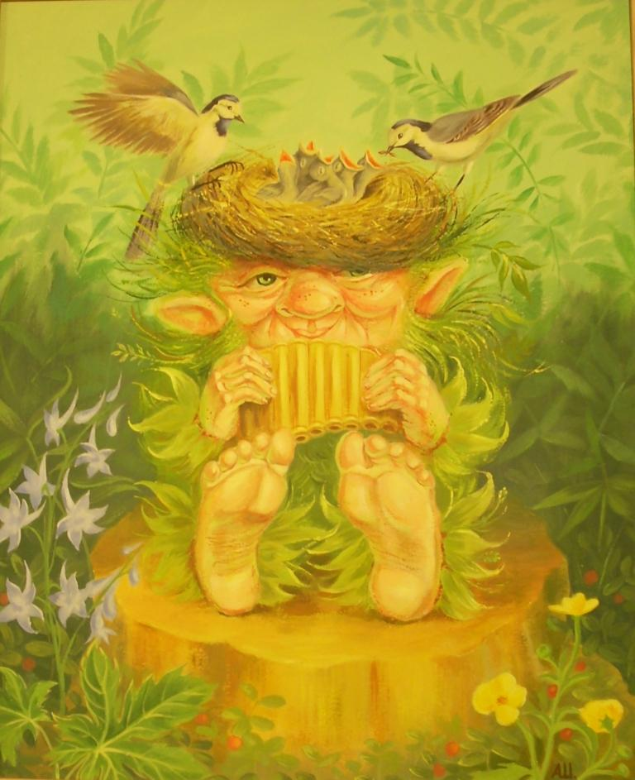
ЛЕШИЙ

Slide 4
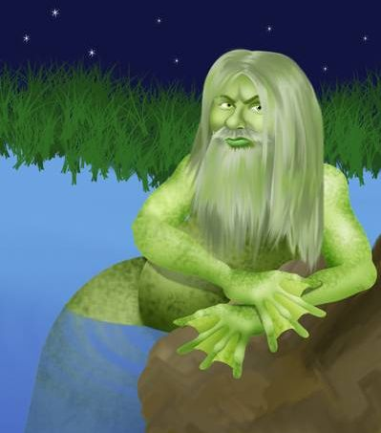
ВОДЯНОЙ

Slide 5
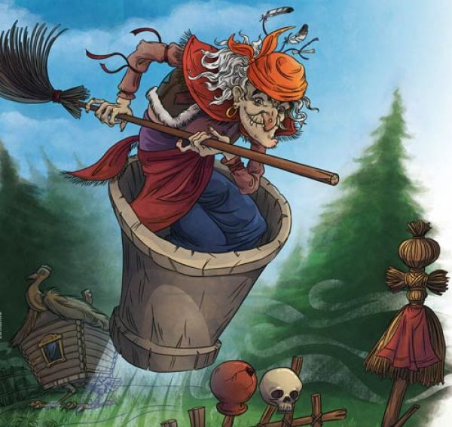
БАБА-ЯГА

Slide 6
ДОМОВОЙ

Slide 7
РУСАЛКА

Slide 8
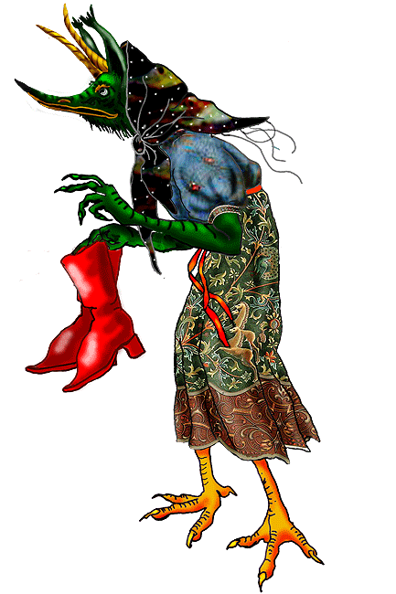
КИКИМОРА

